Slide 1
MAS: Betriebssysteme
CPU-Scheduling - Grundkonzepte
T. Pospíšek
Notes:
2
2
2
2
2

Slide 2
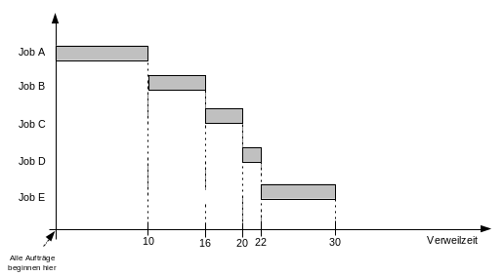
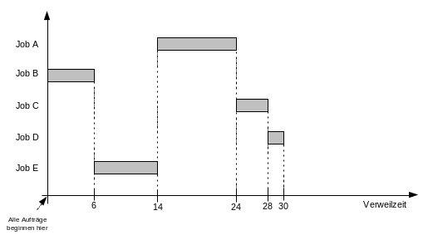
Gesamtüberblick
Einführung in Computersysteme
Entwicklung von Betriebssystemen
Architekturansätze
Interruptverarbeitung in Betriebssystemen
Prozesse und Threads
CPU-Scheduling
Synchronisation und Kommunikation
Speicherverwaltung
Geräte- und Dateiverwaltung
Betriebssystemvirtualisierung
Notes:
2
2
2
2
2

Slide 3
Zielsetzung
Der Studierende soll die wesentlichen CPU-Scheduling-Verfahren verstehen und erläutern können
Insbesondere soll das Round-Robin-Verfahren mit und ohne Prioritätensteuerung skizziert und mit anderen Algorithmen verglichen werden können
Scheduling = Ablaufplanung
Notes:
2
2
2
2
2

Slide 4
Überblick
Grundlagen
Scheduling-Verfahren
Vergleich von Scheduling-Verfahren
Notes:
2
2
2
2
2

Slide 5
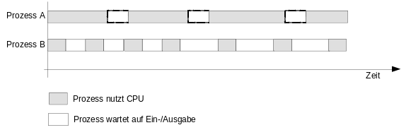
Aspekte der CPU-Zuteilung
CPU-Vergabe in Abhängigkeit der Scheduling-Einheit:
  Prozess-basiert: CPU wird nur Prozessen zugeteilt
  Thread-basiert: CPU wird Threads zugeteilt
  Fiber: kooperatives Multitasking – Wechsel muss vom Programmierer explizit herbeigeführt werden
CPU-Vergabe in Abhängigkeit des Prozesstyps:
  Prozess A ist CPU-lastig (rechenintensiv)
  Prozess B ist Ein-/Ausgabe-lastig

Slide 6
Der Prozessmanager
Scheduler:
  Komponente, welche die Planung der Betriebsmittelzuteilung (Scheduling = Ablaufplanung) übernimmt
Dispatcher:
  Komponente, die für den Prozesswechsel zuständig ist (Dispatching = Arbeitsverteilung, Disposition)
Scheduler und Dispatcher sind logische Teile des Prozessmanagers

Slide 7
Das Zeitscheibenverfahren
Zeitscheibenverfahren (Timesharing)
  neu-CPU-Zuteilung durch Betriebssystem, wenn
    laufender Prozess auf ein Ereignis wartet
    laufender Prozess eine bestimmte Zeit den Prozessor nutzte
Zeitscheibe = Quantum: 10 ms, 100 ms, ....
  abhängig von CPU, Betriebssystem
  und Funktion/Konfig (Server, Desktop)
  Zeitscheibe je CPU
P8
P1
Beispiel: Ein Quantum von 10 ms bedeutet 100 Kontextwechsel pro Sekunde (Overhead vernachlässigt)
P7
P2
P6
P3
P5
P4
Zeitscheibe

Slide 8
Scheduling-Kriterien und -Ziele
Für die Zuteilung von Zeitscheiben (Time slices) gibt es verschiedene Scheduling-Ziele:
  Fairness:
    Jeder Prozess erhält eine garantierte Mindestzuteilung
  Effizienz:
    Möglichst volle Auslastung der CPUs
  Antwortzeit:
    Soll minimiert werden
  Verweilzeit (Durchlaufzeit):
    Wartezeit von Prozessen soll möglichst klein sein
  Durchsatz:
    Maximierung der Aufträge, die ein Betriebssystem in einem Zeitintervall durchführt
  ...

Slide 9
Scheduling-Ziele je nach Betriebssystemtyp
Fairness
Batch-
Systeme
Wartezeit
Durchsatz
Dialog-
Systeme
Durchlauf-
zeit
= Verweilzeit
Realtime-
Systeme
CPU-
Auslastung
Antwortzeit
Vorher-
sehbarkeit

Slide 10
Überblick
Grundlagen
Scheduling-Verfahren
Vergleich von Scheduling-Verfahren
Notes:
2
2
2
2
2

Slide 11
Grundlegende Scheduling-Verfahren
Non-Preemptive Scheduling, auch: Run-To-Completion-Verfahren (nicht verdrängend)
  Altes Verfahren, bei dem ein Prozess nicht unterbrochen wird, bis er fertig ist
  Nicht geeignet für konkurrierende Benutzer im Dialogbetrieb und auch nicht für die Echtzeitverarbeitung
  Beispiel: MS-DOS
Preemptive Scheduling (verdrängend)
  Auch Vorrangunterbrechung genannt
  Rechenbereite Prozesse werden suspendiert
  Geeignet für konkurrierende Benutzer
  Zeitscheibentechnik erforderlich

Slide 12
Scheduling-Algorithmen für Batch-Prozesse
First Come First Served (FCFS)
  Nach der Reihenfolge des Eintreffens
Shortest Job First (SJF)
  Prozess mit kürzester Bedienzeit als erstes
Shortest Remaining Time Next (SRTN)
  Prozess mit der kürzesten verbleibenden Restrechenzeit im System
Bei manchen Strategien ist das „Verhungern“ von Prozessen (Starvation) möglich
  Derartige Prozesse erhalten die CPU nie
  Bei SJF z.B. dann, wenn viele kurze Prozesse ins System kommen → Verhungern der langen Jobs

Slide 13
Scheduling-Algorithmen in interaktiven Prozessen (1)
Round-Robin-Scheduling (RR) = Rundlauf-Verfahren
  FCFS in Verbindung mit Zeitscheibe
  Leistung hängt von der Länge der Zeitscheibe ab
  Wichtig: Kontext-Switch kostet auch Zeit
  Verhältnis Arbeitszeit/Umschaltzeit darf nicht zu klein sein ➜ Durchsatz schlecht
  Guter Wert für Zeitscheibe heute:
  ca. 10 bis 200 ms
Priority Scheduling (PS)
  Prozess mit höchster Priorität als nächstes
  Dynamische (adaptive) und statische Prioritäten und Kombination möglich

Slide 14
Scheduling-Algorithmen in interaktiven Prozessen (2)
Shortest Remaining Time First (SRTF)
Lottery Scheduling
  Zufällige Vergabe von CPU-Zeit
Fair-Share-Scheduling
  Gleichmäßige CPU-Nutzung durch Systembenutzer wird angestrebt
Meist wird eine Kombination mehrerer Verfahren verwendet
  Beispiel: RR mit Prioritäten

Slide 15
Multi-Level-Scheduling
Multiple Warteschlangen: Multi-Level Scheduling mit mehreren Arten von Jobs unterschiedlicher Priorität
Multi-Level feedback Scheduling bedeutet, dass ein Prozess auch in eine Warteschlange höherer (oder niedrigerer) Ordnung wechseln kann
Prio 0: Systemprozesse
Prio 1: Interaktive Prozesse
Prozessor
Prio 2: Allgemeine Prozesse
Prio 3: Rechenintensive Prozesse
Wiedereingliederung

Slide 16
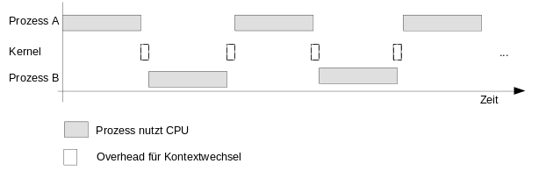
Kombination: RR mit Prioritäten (1)
Frage 1:
  Wie lange soll die Zeitscheibe (Quantum) für einzelne Prozesse sein?
    Kurzes Quantum → hoher Overhead
    Beispiel: Quantum 10 ms, Kontextwechsel: 1 ms → 10 % Overhead
    Statische und/oder dynamische Festlegung möglich
    10 bis 200 ms heute üblich

Slide 17
Kombination: RR mit Prioritäten (2)
Frage 2:
  Wie wird die Priorität für einzelne Prozesse eingestellt bzw. ermittelt?
    Statische Festlegung zum Start des Prozesses
    Zusätzlich adaptive (dynamisch) Festlegung möglich
    → Man spricht dann auch von relativer Priorität

Slide 18
Kombination: RR mit Prioritäten (3)
Guter Ansatz in der Praxis: Dynamisches Verfahren
  Initiale Festlegung des Quantums zum Prozessstartzeitpunkt
  Dynamische Anpassung je nach Prozesstyp
  Rechenintensive Prozesse → kürzeres Quantum
  I/O-intensive Prozesse → längeres Quantum und/oder höhere Priorität
  Prozess-Prioritäten werden statisch voreingestellt und unterliegen einer dynamischen Veränderung
  In Kombination mit Multilevel-Feedback-Scheduling
Voraussetzungen
  Verwaltung der Prozessdaten Quantum und Priorität und eine zyklische Anpassung dieser erforderlich
  Das Quantum der aktiven Prozesse wird taktorientiert herunter- gerechnet, Quantums-Neuberechnung bei vorgegebenen Ereignissen
  Ebenso ist eine Neuberechnung der Prozess-Prioritäten bei definierten Ereignissen notwendig

Slide 19
Scheduling in Realtime-Systemen
Schnelle und berechenbare Reaktionen bei anstehenden Events gefordert
Man unterscheidet hard real time Systeme und soft real time Systeme
  Erstere müssen schnell und vorhersehbar reagieren
  Bei letzteren ist eine Verzögerung möglich
Man unterscheidet statische und dynamische Scheduling-Algorithmen
  Bei ersteren ist die Scheduling-Entscheidung bereits vor dem Start des Systems bekannt
  Letztere treffen ihre Scheduling-Entscheidungen zur Laufzeit

Slide 20
Überblick
Grundlagen
Scheduling-Verfahren
Vergleich von Scheduling-Verfahren
Notes:
2
2
2
2
2

Slide 21
Beispiel zu Scheduling-Algorithmen
♥️
5 Aufträge A – E treffen im System fast gleichzeitig ein
Geschätzte Ausführungszeiten in Millisekunden: A=10, B=6, C=4, D=2, E=8
Prioritäten: A=3, B=5, C=2, D=1, E=4 (5 ist höchste)
Der Rechner verfügt über eine CPU (einen Rechnerkern)
Gesucht: Durchschnittliche Verweilzeit im System bei
  A) Priority Scheduling (nicht verdrängend)
  B) FCFS (Reihenfolge-Annahme: A, B, D, C, E) (nicht verdrängend)
  C) Shortest Job First (nicht verdrängend)
  D) RR mit Prioritäten bei einem Quantum von 2 ms (Theorie!)
Prozesswechselzeit wird vernachlässigt
Aufträge werden nacheinander ausgeführt, außer bei D)

Slide 22
Beispiel zu Scheduling-Algorithmen:
Priority Scheduling (1)
♥️
Job | A | B | C | D | E
Zeit | 10 | 6 | 4 | 2 | 8
Priorität | 3 | 5 | 2 | 1 | 4
Ablauf mit Priority Scheduling: 5 ist die höchste Priorität!
Job | B | E | A | C | D
Verweil-zeit | 6 | 14 | 24 | 28 | 30
Summe: 102
Mittlere Verweilzeit = 102 / 5 = 20.4 ms

Slide 23
Beispiel zu Scheduling-Algorithmen:
Priority Prioritäten (2)
♥️
Job A
Job B
Job C
Job D
Job E
6
14
24
28
30
t [ms]
Alle Aufträge
beginnen hier

Slide 24
Beispiel zu Scheduling-Algorithmen:
FCFS (1)
♥️
Job | A | B | C | D | E
Zeit | 10 | 6 | 4 | 2 | 8
Priorität | 3 | 5 | 2 | 1 | 4
Ablauf mit FCFS: Reihenfolge-Annahme: A, B, D, C, E
Job | A | B | D | C | E
Verweil-zeit | 10 | 16 | 18 | 22 | 30
Summe: 96
Mittlere Verweilzeit = 96 / 5 = 19.2 ms
Seite <number>

Slide 25
Beispiel zu Scheduling-Algorithmen:
FCFS (2)
♥️
Job A
Job B
Job C
Job D
Job E
10
16 18
22
30
t [ms]
Alle Aufträge
beginnen hier

Slide 26
Beispiel zu Scheduling-Algorithmen:
Shortest Job First (1)
♥️
Job | A | B | C | D | E
Zeit | 10 | 6 | 4 | 2 | 8
Priorität | 3 | 5 | 2 | 1 | 4
Ablauf mit Shortest Job First
Job | D | C | B | E | A
Verweil-zeit | 2 | 6 | 12 | 20 | 30
Summe: 70
Mittlere Verweilzeit = 70 / 5 = 14.0 ms

Slide 27
Beispiel zu Scheduling-Algorithmen:
Shortest Job First (2)
♥️
Job A
Job B
Job C
Job D
Job E
2
6
12
20
30
t [ms]
Alle Aufträge
beginnen hier

Slide 28
Beispiel zu Scheduling-Algorithmen:
RR mit Prioritäten (1)
♥️
Job | A | B | C | D | E
Zeit | 10 | 6 | 4 | 2 | 8
Priorität | 3 | 5 | 2 | 1 | 4
Ablauf bei RR mit Prioritäten und einem Quantum von 2 ms
Job | D | C | B | E | A
Verweil-zeit | 10 | 18 | 20 | 26 | 30
Summe: 104
Mittlere Verweilzeit = 104 / 5 = 20,8 ms
Seite <number>

Slide 29
Beispiel zu Scheduling-Algorithmen:
RR mit Prioritäten (2)
♥️
Alle Jobs haben
Jobs haben ihr
ihr 1. Quantum
2. Quantum
verbraucht
verbraucht
Job A
A fertig
B fertig
Job B
C fertig
Job C
D fertig
Job D
E fertig
Job E
2
10
18
24
28
30
t [ms]
Alle Aufträge
beginnen hier

Slide 30
Beispiel zu Scheduling-Algorithmen: Resumé
♥️
Shortest-Job-First ist am besten, wenn man nur die Verweilzeit (Durchlaufzeit) betrachtet
Beweis: a, b, c, d, e sind die Ausführungszeiten der Jobs A, B, C, D, E:
V_{all} = a + (a+b) + (a+b+c) + (a+b+c+d) + (a+b+c+d+e) = 5a + 4b + 3c +2d + e
Die durchschnittliche Verweilzeit ergibt sich dann aus
V_{avg} = (5a + 4b + 3c +2d + e) / 5
→ Job A trägt am meisten zu V_{all} und V_{avg} bei und sollte daher am kürzesten sein
SJF ist aber unrealisierbar, da die benötigte Prozessorzeit initial nicht bekannt ist

Slide 31
Übung zu Scheduling-Algorithmen
♥️
optional – siehe Folien optional/05-3_CPU_Scheduling_Grundkonzepte_Uebung.odp

Slide 32
Zusammenfassung, Wichtige Aspekte
Scheduling-Kriterien:
  Durchsatz, Fairness, CPU-Auslastung, ...
Scheduling-Algorithmen:
  FCFS, RR, SJF, Prioritäten,...
SJF ist der optimale Algorithmus (Theorie)
Jedes Betriebssystem hat eigene Strategie, meist wird aber eine Variante mit RR, Prioritäten und Multi-Level-Queues implementiert
  Prioritäten und Quanten sind entscheidende Parameter
CPU-Scheduling ist meist ein komplexes Verfahren, aber es gibt auch einfache Ansätze → Linux CFS (kommt noch)
Notes:
7.04.26
2
2
2
2
2

Slide 33
Gesamtüberblick
Einführung in Computersysteme
Entwicklung von Betriebssystemen
Architekturansätze
Interruptverarbeitung in Betriebssystemen
Prozesse und Threads
CPU-Scheduling (es folgen Fallbeispiele)
Synchronisation und Kommunikation
Speicherverwaltung
Geräte- und Dateiverwaltung
Betriebssystemvirtualisierung
Notes:
7.04.26
2
2
2
2
2

